Slide 1
CANADA
臺加高中
雙聯學制
加拿大薩克齊萬省GSCS教育局
主講人: Carol Chien

Slide 2
110學年度
德光中學與加拿大GSCS教育局簽署
合作備忘錄

Slide 3
報告大綱
學區介紹
雙聯學制課程介紹
學分轉換與採認
上課時間
費用
Q&A

Slide 4
學區介紹
1
Greater Saskatoon Catholic Schools (GSCS)

Slide 5
加拿大薩省公立學區
薩省最大天主教學區、薩省第三大學區
地理位置:加拿大中部，位於薩克齊萬省薩斯卡通市
學校數：學區內共有50所學校，包含43所中小學、7所高中
學生人數：超過19,000名學生，其中有約2,400名非英語系國家的國際學生
使命: 鼓勵學生學習、服務他人並使世界更美好

Slide 6
臺加雙聯學制課程介紹
2
Joint degree program

Slide 7
加拿大薩省
高中畢業文憑
台灣高中
畢業文憑

Slide 8
雙聯學制課程優勢
IELTS
同時取得雙文憑
升學榜單更多元
加拿大高中課程
全英語授課
英語能力目標
雅思考達6.5
豐富學習歷程檔案
英語證照
相關競賽與活動
雙語師資培育

Slide 9
加拿大高一英語 10 課程練習學術寫作訓練與反思，解析詩詞、短文、小說與劇作。利用單元式引導英語運用思維。
加拿大高二英語 20 課程建立解析、聽力、閱讀能力，透過實作穩固學術英語技巧。
加拿大高三英語 30 課程導入更廣博的領域，目標建立全球化社會責任，並能自信使用英語，透過各種主題累積鍛鍊，令學生具備深度賞析能力。
雙聯學制修課科目尚有：社會、數學、物理等。
每周7節
全英語授課
每年多出約 220小時 的學術英語時數
全英文授課與加拿大課綱將帶來多元 角度學習經驗
素養導向學習
*每周上課時數可依學校需求客製化安排

Slide 10
學生英語能力提升
IELTS
高二升高三暑假目標
雅思IELTS 6.0~6.5
英語能力目標
雅思6.5
國三升高一
會考英文A

Slide 11
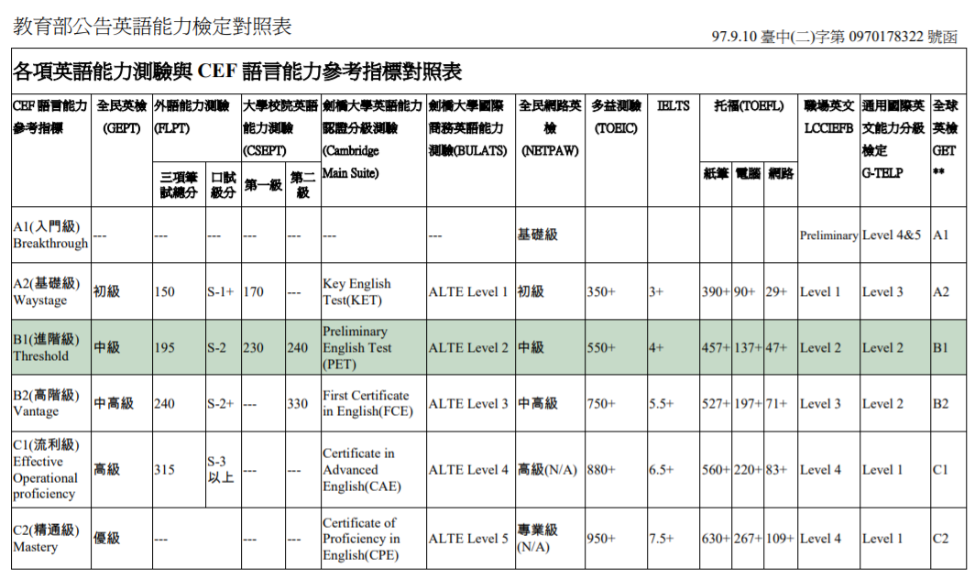
雅思6.5分等同於全民英檢高級

Slide 12
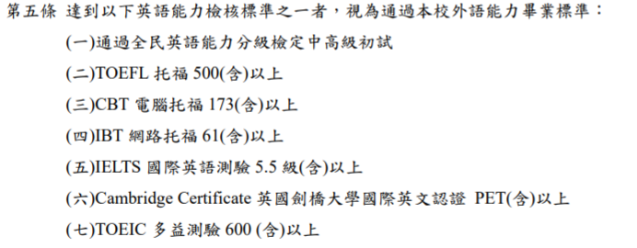
臺灣大學畢業門檻
政治大學外語系畢業門檻

Slide 13
台灣高中畢業文憑
同時取得臺加高中雙文憑
兩年在臺修畢指定科目
通過加拿大認證臺灣課程
加拿大薩省高中畢業文憑
加拿大薩省教育局所頒發正式
高中畢業證書
->申請海外大學更具優勢

Slide 14
以加拿大英屬哥倫比亞大學為例
2021年 加拿大排名第2名、世界排名31名
加拿大薩省畢業文憑申請條件
台灣高中畢業文憑申請條件

Slide 15
臺加雙聯學習課程 8科
學期 | 課程
高一上學期 | 基礎課程 | 英文10A
高一下學期 | 英語 10B | 數學 30
一升二暑假 (也可選擇前往加拿大暑修) | 英文 20
高二上學期 | 英文 30A | 選修1
高二下學期 | 英文 30B | 社會 30
二升三暑假(額外選修) | 化學 30 | 生物 30
另學生高一高二在台灣高中之修課之英文成績單，將逕送加拿大薩省校教育局審查學分認證，認證轉換之成果需符合各項條件，其中必修、選修學分條件皆應滿足，始具備取得薩省高中文憑資格。
➡在校成績也很重要

Slide 16
修業科目
必修
英文A10 English Language Arts A10
英文B10 English Language Arts B10
英文20 English Language Arts 20
英文A30 English Language Arts A30
英文B30 English Language Arts B30
人類學 Indigenous Studies 30
微積分先修 Pre-Calculus 30
選修 (7選1)
生物學 Biology 30,
化學 Chemistry 30,
電腦科技 Computer Science 30,
地球科學 Earth Science 30,
物理 Physics 30,(建議)
心理學 Psychology 30

Slide 17
學習資源
薩省教育局官方開辦之Saskatoon International School的線上課程，
並使用豐富的學習資源。
本課程可融入108 課綱之彈性學習，增進學生自主學習和運用線上
資源的能力。
Notes:
影片3分鐘

Slide 18
線上教學學習平台

Slide 19
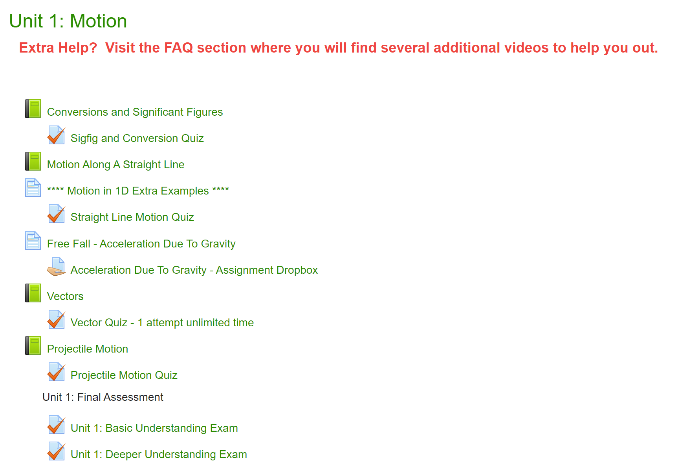
線上教學學習平台

Slide 20
線上教學學習平台

Slide 21
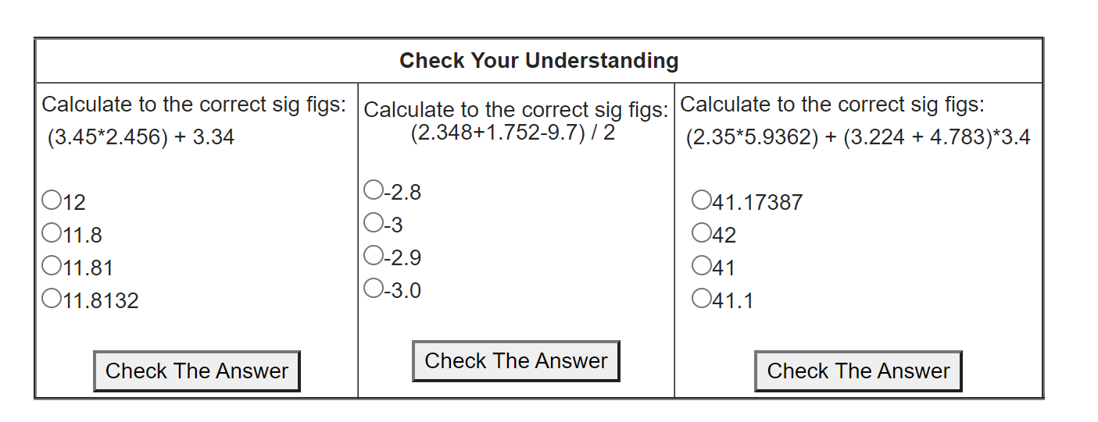
線上教學學習平台

Slide 22
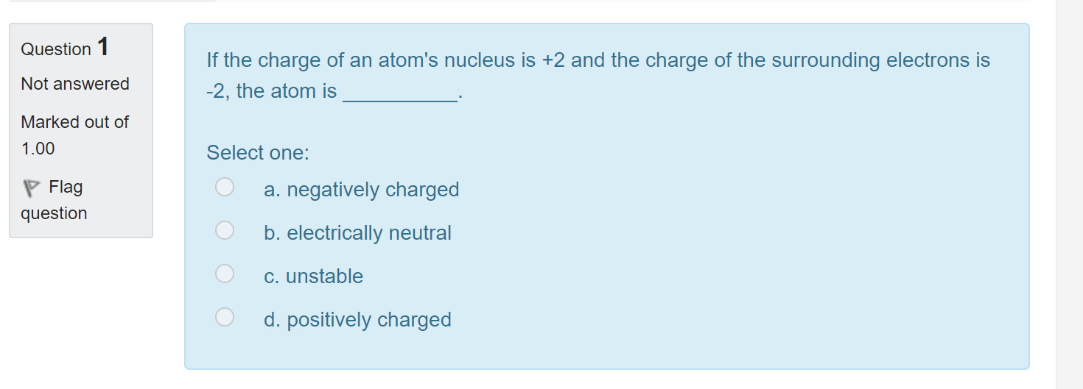
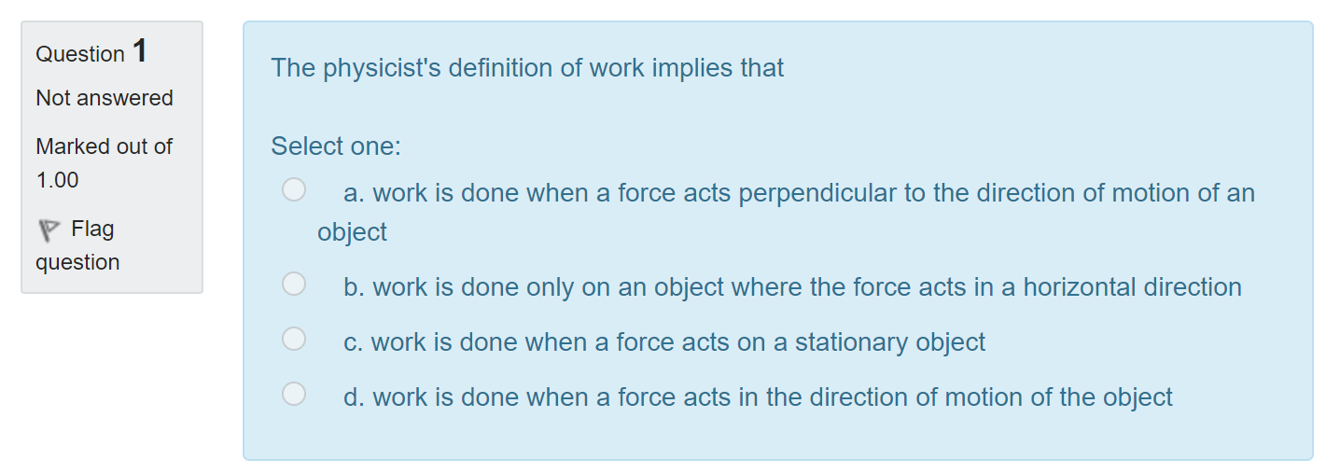
線上教學學習平台

Slide 23
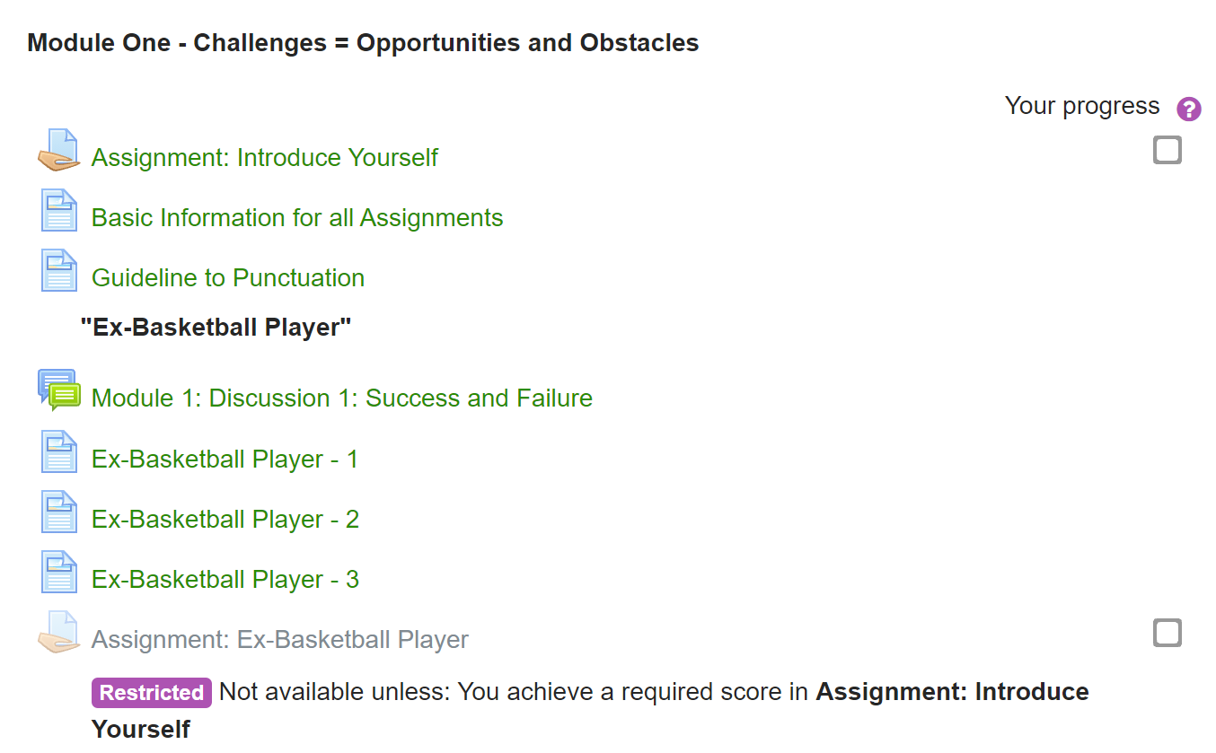
線上教學學習平台

Slide 24
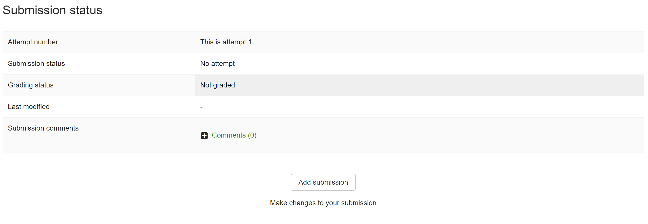
線上教學學習平台

Slide 25
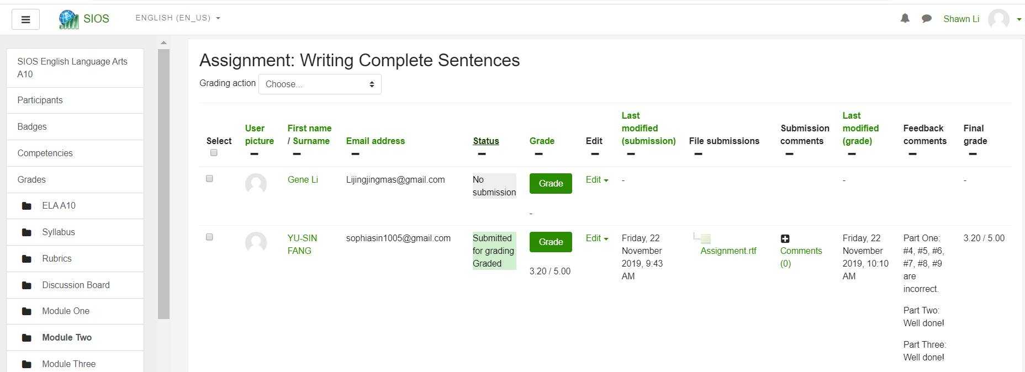
線上教學學習平台
學生評量與回饋方式
加拿大教師在線上課程平台中指定作業，並請學生完成作業後上傳（一週約1至2份作業），教師會給予評分與回饋，學生可依老師的回饋進行作業修正。
學生亦可利用線上平臺進行師生互動，加拿大教師會進行一對一指導。

Slide 26
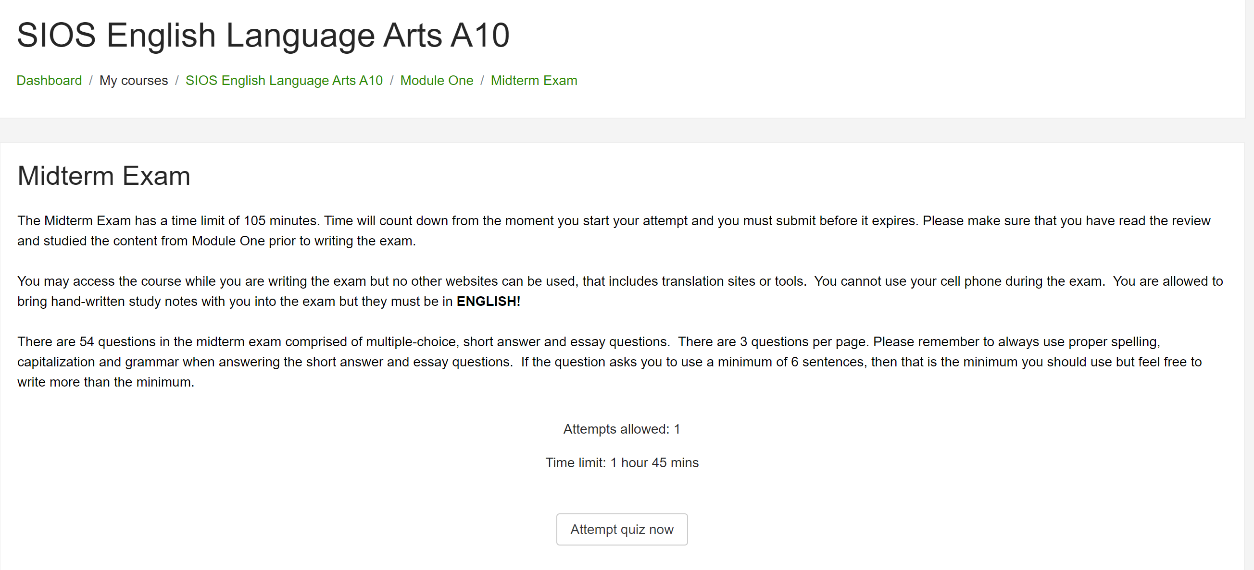
線上教學學習平台

Slide 27
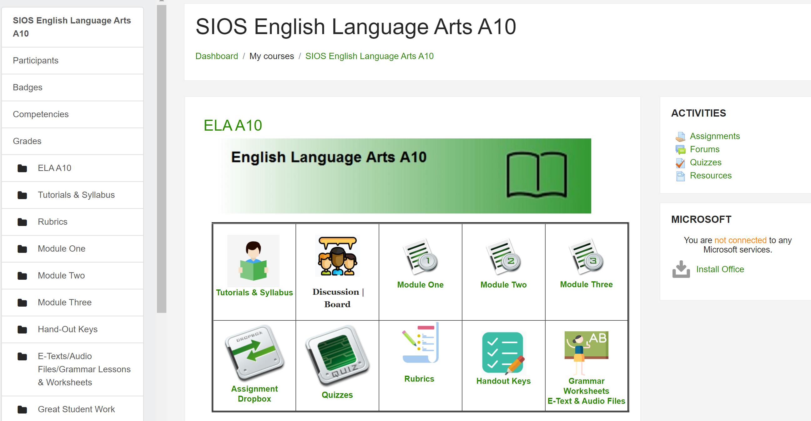
線上教學學習平台

Slide 28
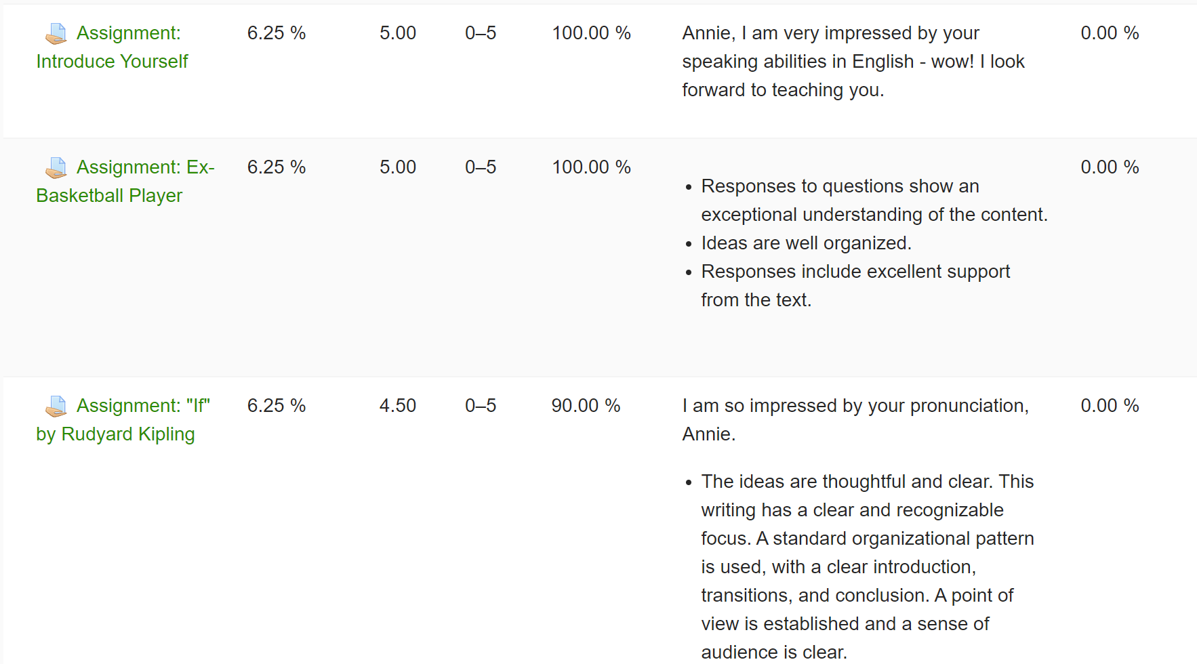
線上教學學習平台

Slide 29
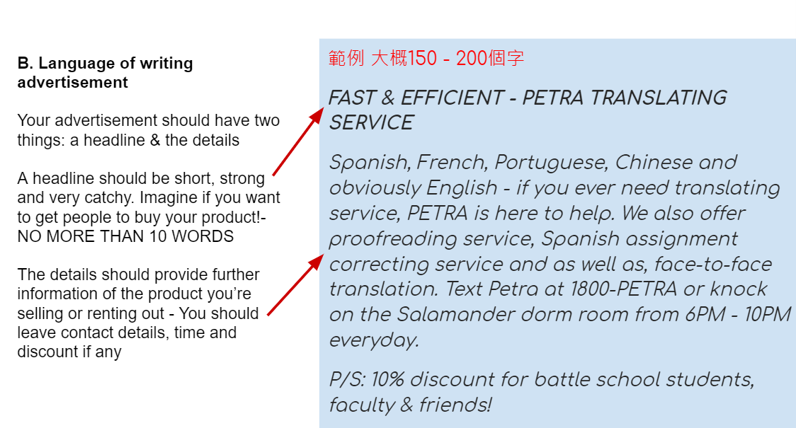
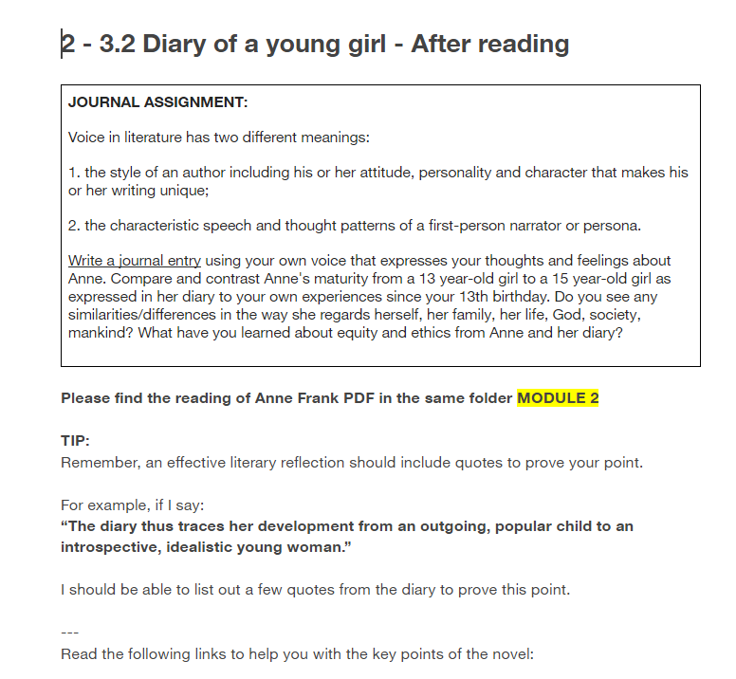
額外資源-作業指南

Slide 30
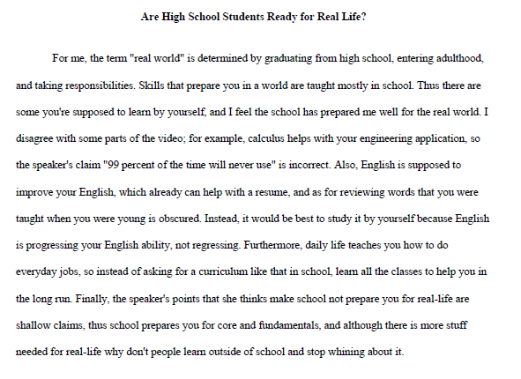
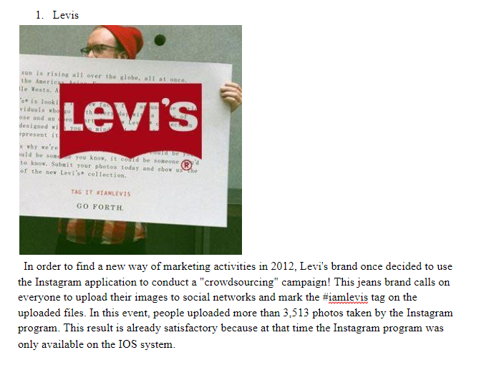
額外資源-作業範例

Slide 31
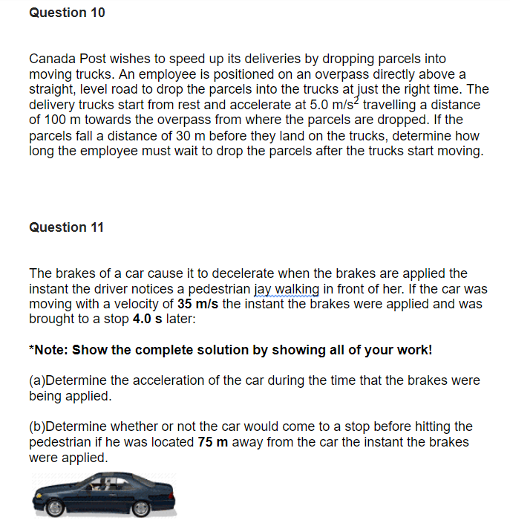
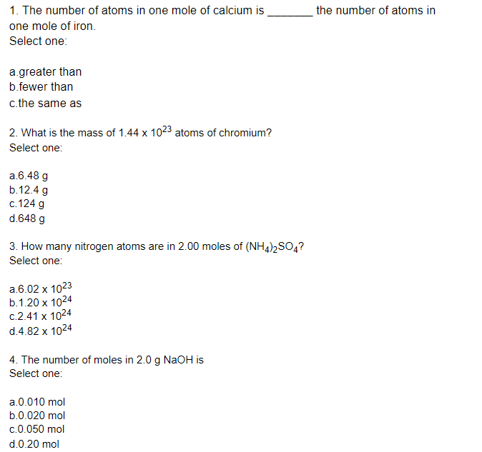
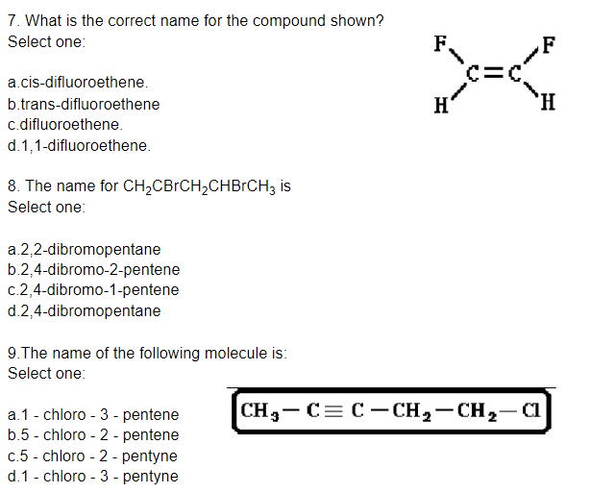
額外資源-考試練習題

Slide 32
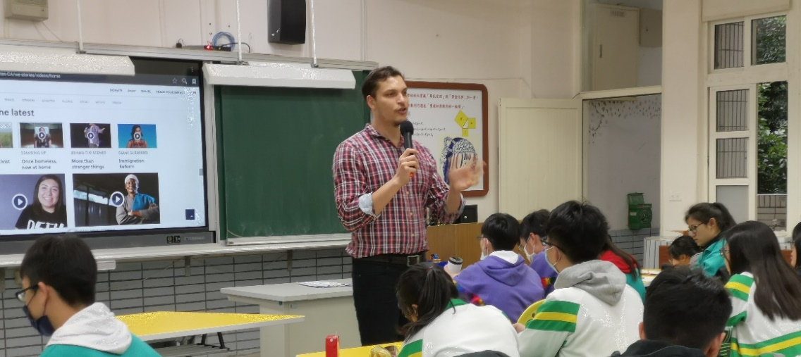
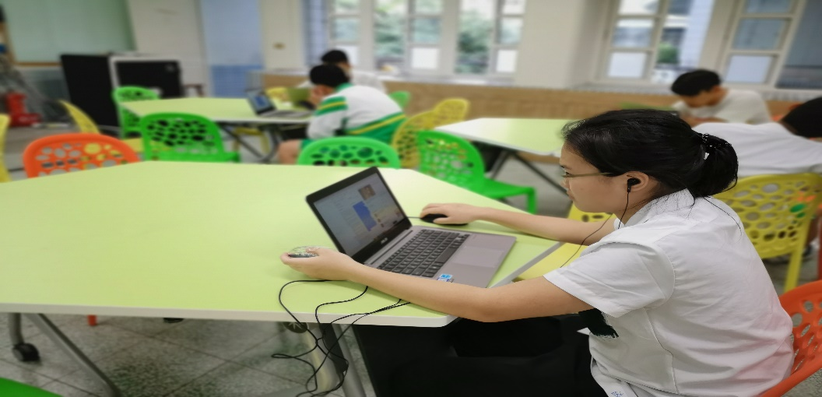
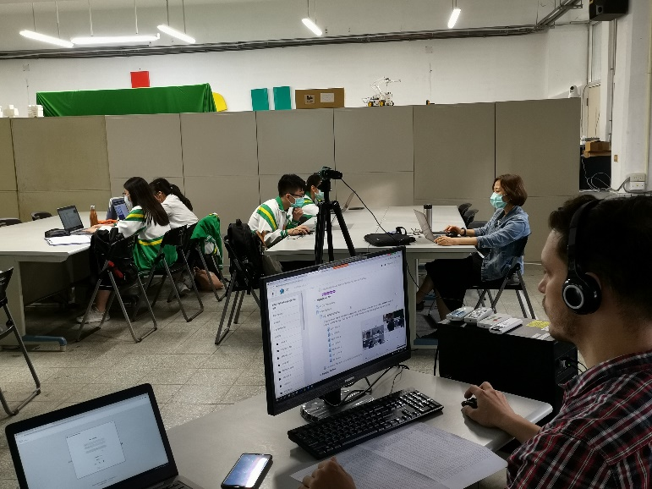
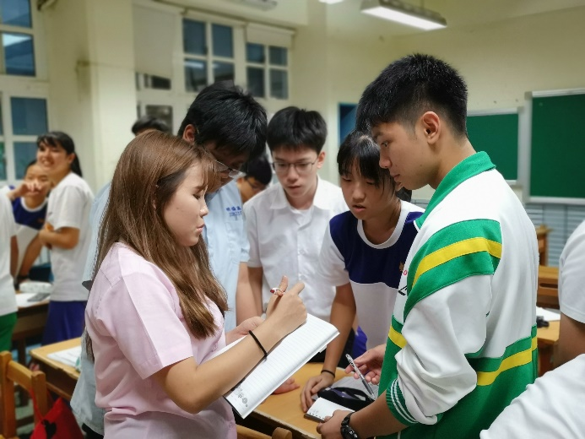
課程實錄

Slide 33
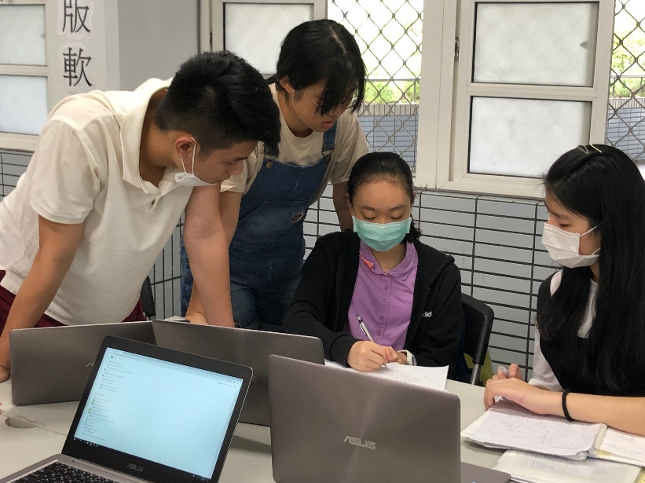
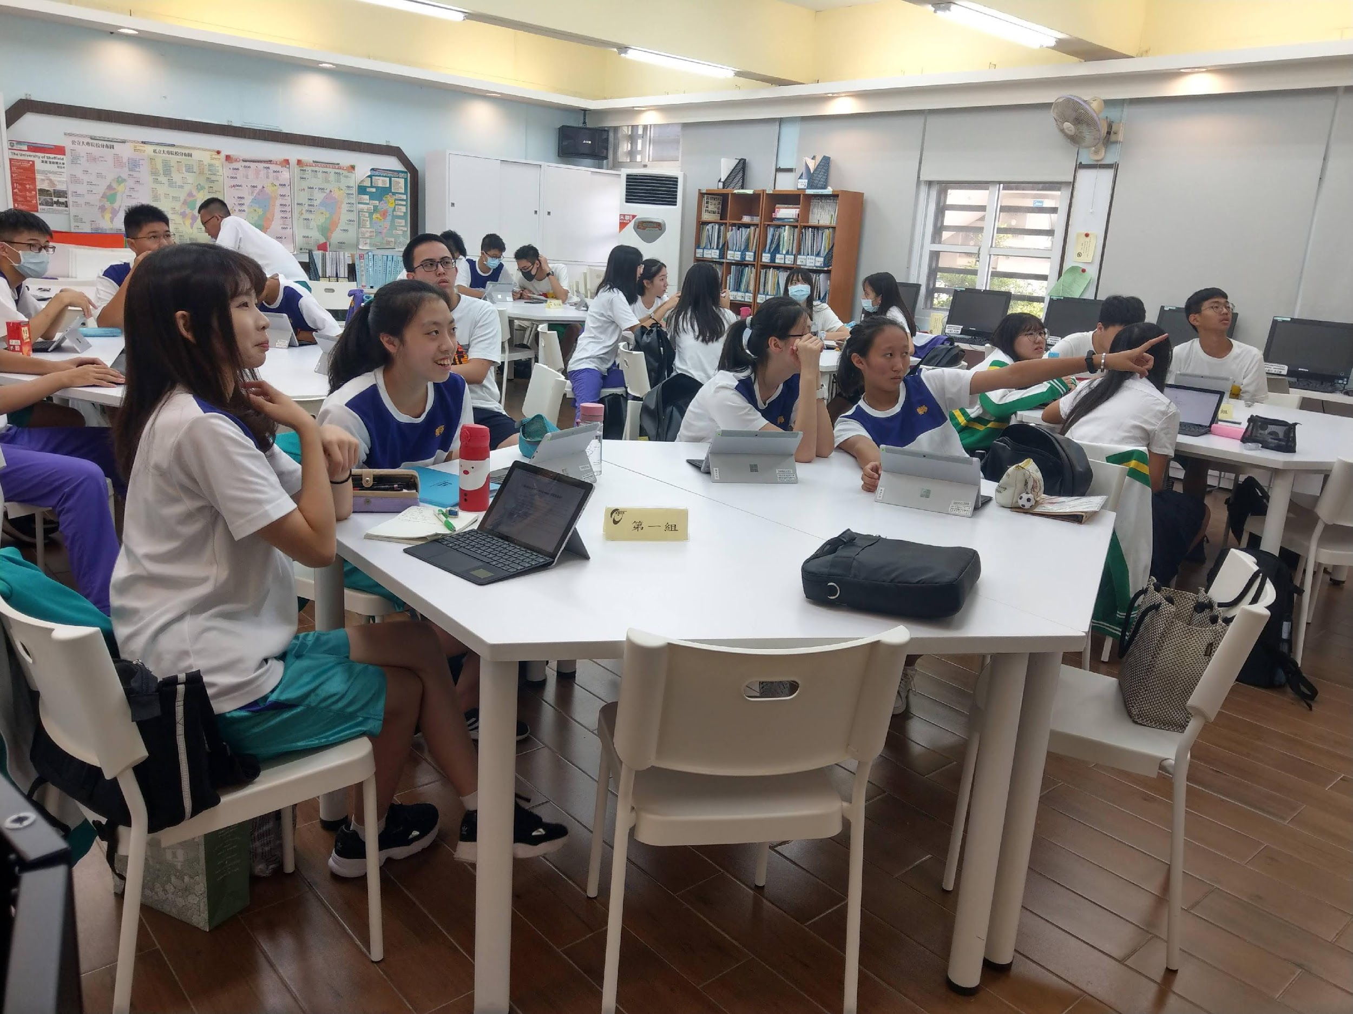
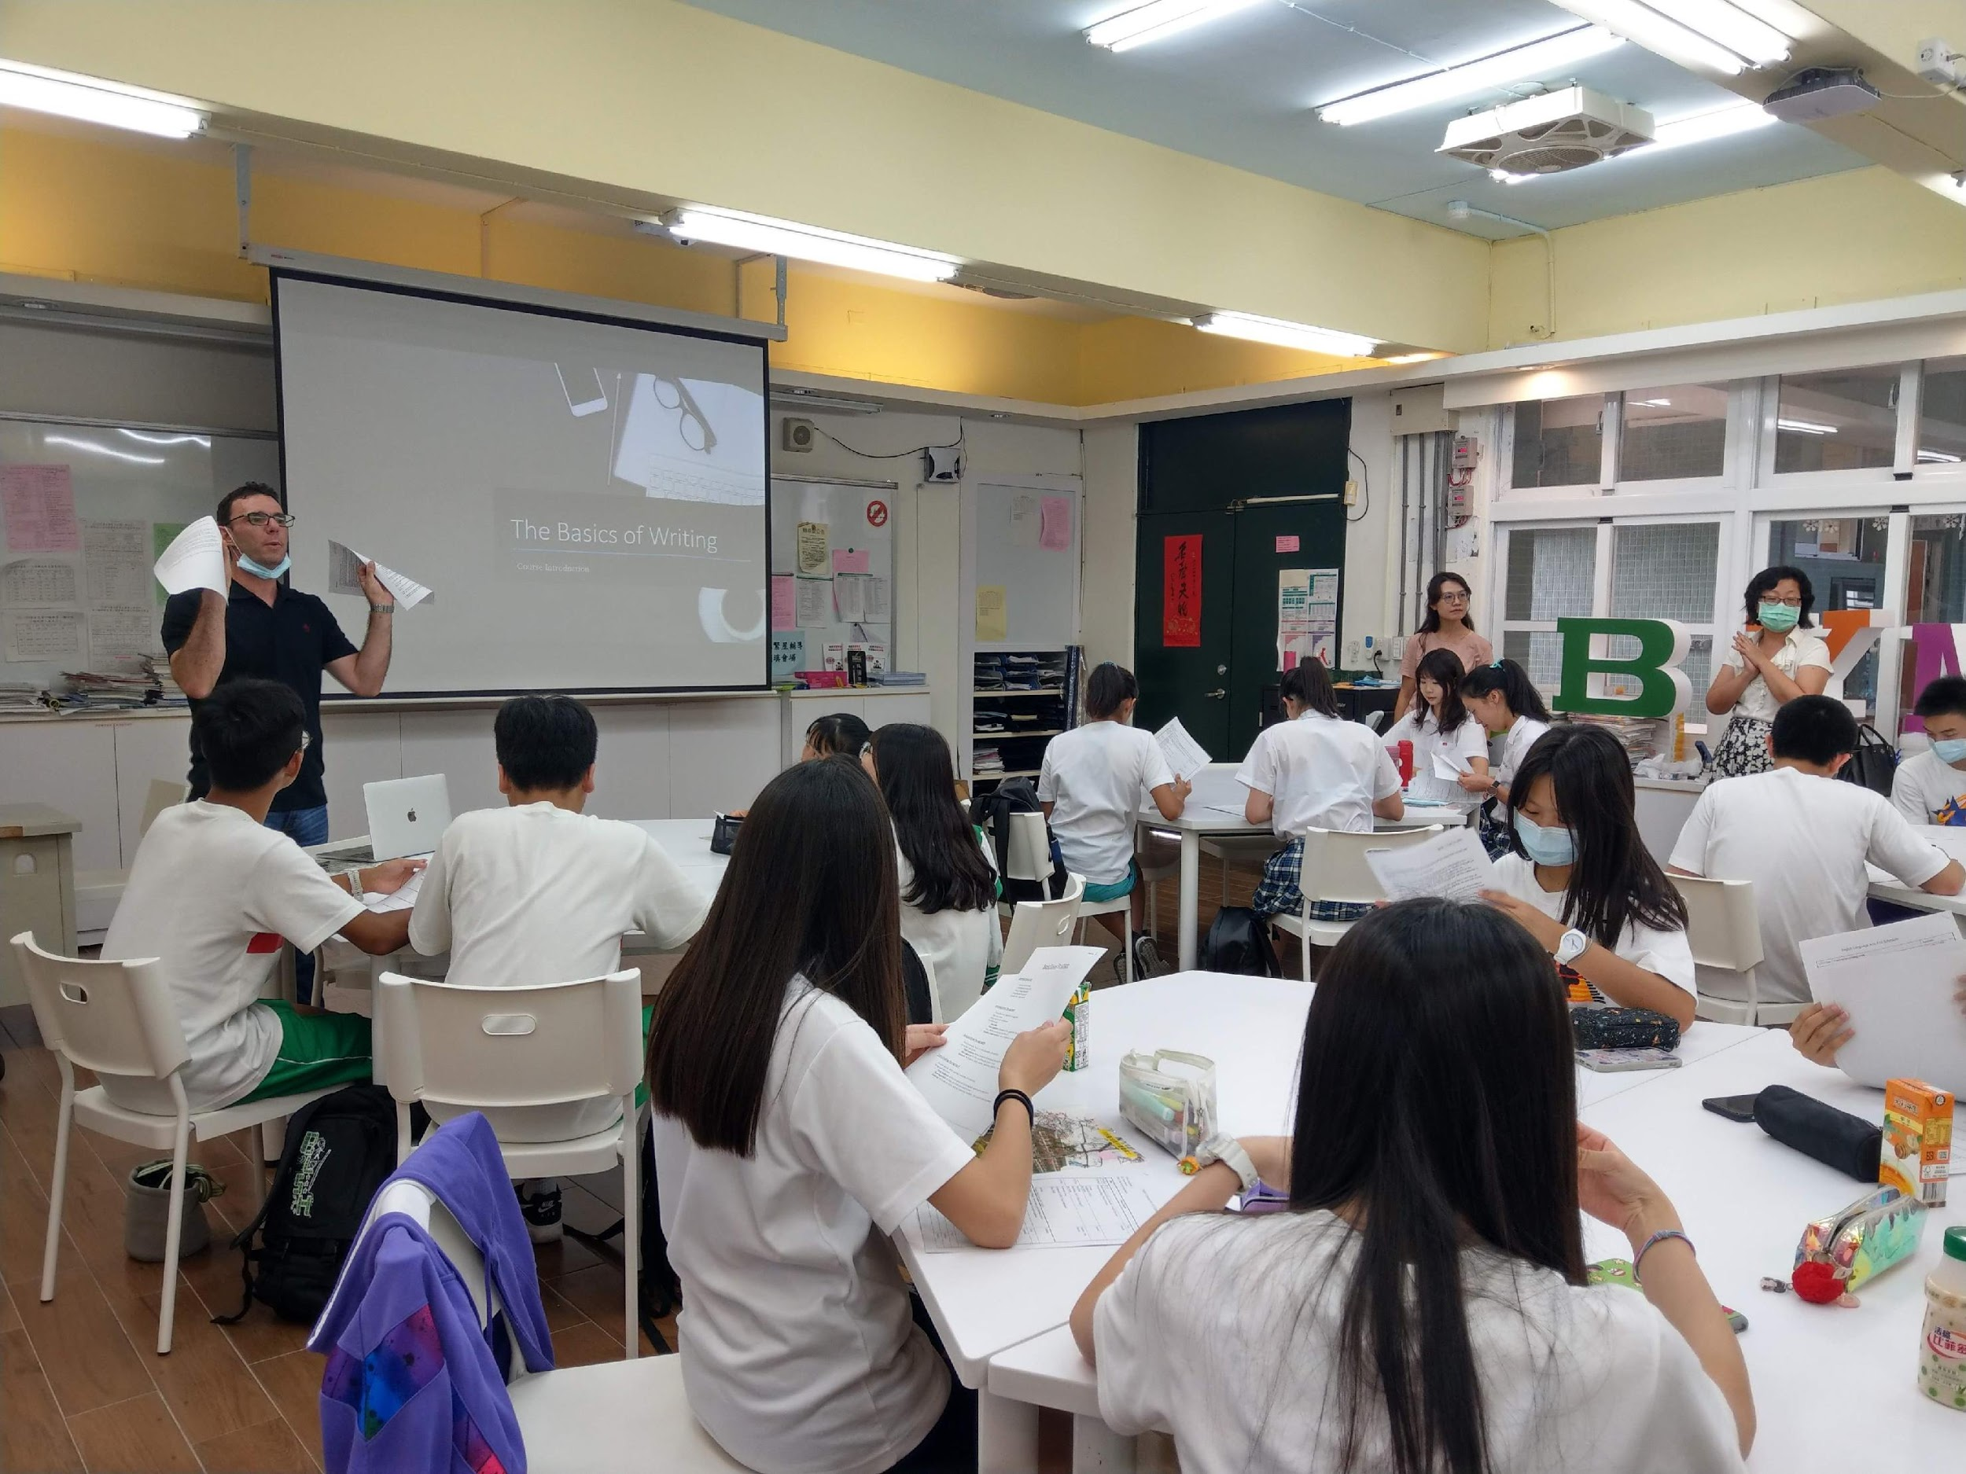
課程實錄

Slide 34
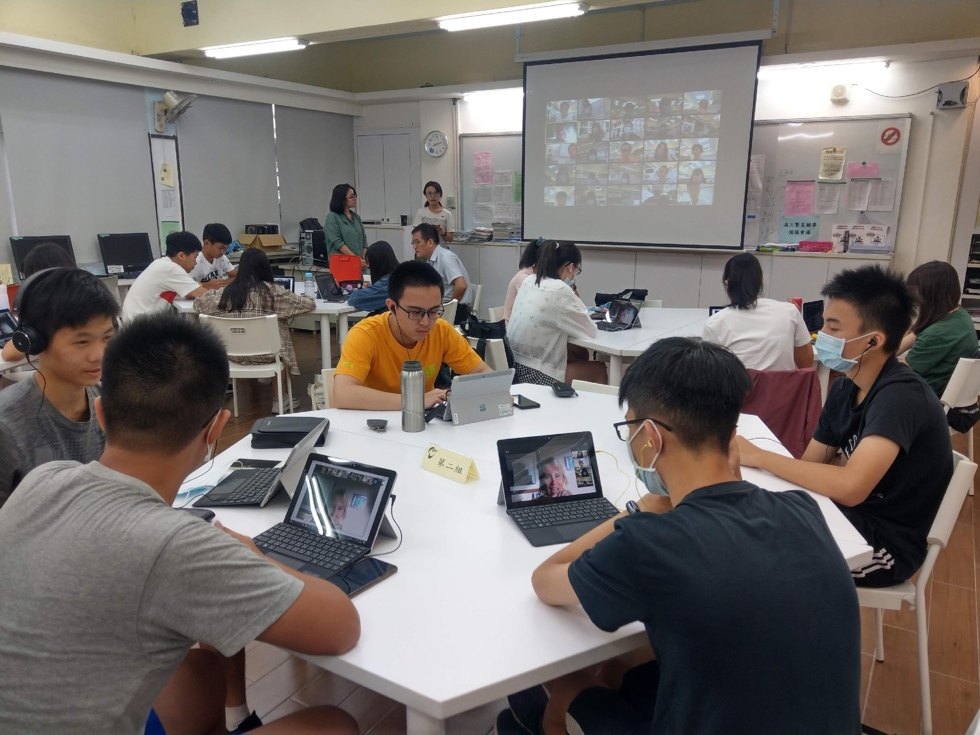
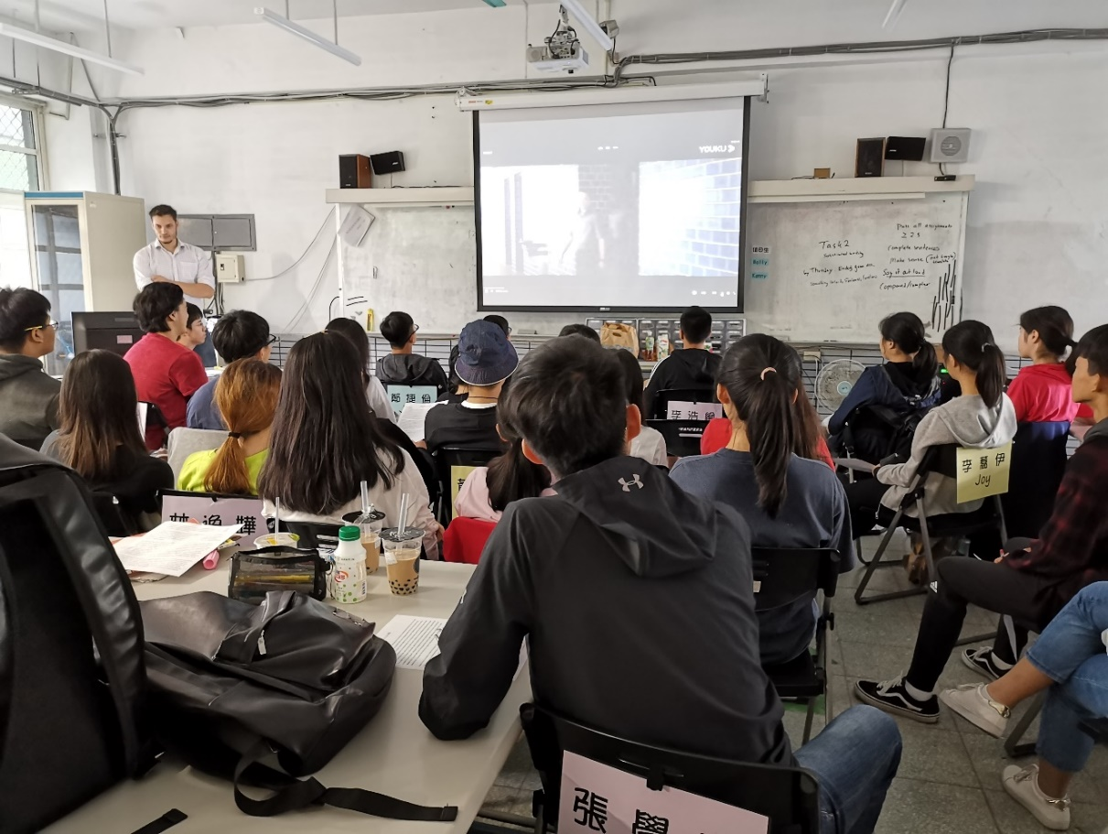
課程實錄

Slide 35
學分轉換與採認
3
24 Credit Program

Slide 36
薩省畢業門檻24學分
10年級 累計修業至少 8 學分 | 11年級 累計修業至少 16 學分 | 12年級 累計修業至少 24 學分 - 必須 5 學分為 level 30
必修課程： | 必修課程： | 必修課程： 英文 30 A 英文 30 B 社會 30 加拿大研究
英文 10 A | 英文 20
英文 10 B
 | 數學 20
社會 10
自然科學 10
數學 10
10/20/30 任選 3 門 | 自然科學20/30
 | 社會20/30
 | 6 門選修 20/30
2 門藝術教育10/20/30
體育10/20/30
加拿大高中為學分制，一門課為1學分，取得畢業證書為加拿大及海外大學所承認

Slide 37
台灣學分轉換 + 薩省畢業門檻
17 + 8= 25
級別學分轉換 | 科目
Level 10 8 門 台灣高一 | 中文10 第二外語英文10 數學10 社會10 | 自然科學10 藝術教育10 體育 10 生活應用 10
Level 20 9 門 台灣高二 | 中文20 第二外語英文20 社會20 數學20 選修20 | 自然科學20 藝術教育20 體育 20 生活應用 20
合計轉換 17 門學分 * 以107台北市公立高中三年課程(1,2,3類組)
必修課程 | 為達畢業門檻
①英文 10 A ②英文 10 B ③英文 20 (暑修) ④英文 30 A ⑤英文 30 B ⑥社會 30 | 需 Level 30二門 ⑦選修 30 ⑧選修 30
合計 8門學分

Slide 38
上課時間
4

Slide 39
周六全天實體課程
周六實體課程為主、平日學生自學為輔
增加學生英語學習時間，幫助學生於課堂中完成作業並進行考前複習
 | 星期一 | 星期二 | 星期三 | 星期四 | 星期五 | 星期六
上午 | 在校上課 |  |  |  |  | 08:00~16:30 實體課程
下午 | 在校上課
課後 | 學生在家自學 | 線上課程 | 線上課程 | 線上課程

Slide 40
課表時間規劃(周六全天實體課程)
 | 時間 | 內容 | 上課方式 | 師資
高一上學期 | 08:00~09:00 | 英文 A10 | 虛實同步 | 加拿大合格教師
 | 09:10~12:00 | 英文 A10 | 實體課程 | 外籍老師全英授課
 | 13:30~16:30 | 基礎寫作 | 實體課程 | 外籍老師全英授課
高一下學期 | 08:00~09:00 | 數學 30 | 虛實同步 | 加拿大合格教師
 | 09:00~09:50 | 數學 30 | 實體課程 | 外籍老師全英授課
 | 10:00~11:00 | 英文 B10 | 虛實同步 | 加拿大合格教師
 | 11:00~12:00 | 英文 B10 | 實體課程 | 外籍老師全英授課
 | 13:30~16:30 | 數學30/英文 B10 | 實體課程 | 外籍老師全英授課
*周六或周日一整天學習 08:00~16:30，共7節課
*增加學生英語學習時間，幫助學生於課堂中完成作業並進行考前複習

Slide 41
課表時間規劃(周六全天實體課程)
 | 時間 | 內容 | 上課方式 | 師資
高二上學期 | 08:00~09:00 | 選修自然 30 | 虛實同步 | 加拿大合格教師
 | 09:00~09:50 | 選修自然 30 | 實體課程 | 外籍老師全英授課
 | 10:00~11:00 | 英文 A30 | 虛實同步 | 加拿大合格教師
 | 11:00~12:00 | 英文 A30 | 實體課程 | 外籍老師全英授課
 | 13:30~16:30 | 選修30/英文 A30 | 實體課程 | 外籍老師全英授課
高二下學期 | 08:00~09:00 | 社會 30 | 虛實同步 | 加拿大合格教師
 | 09:00~09:50 | 社會 30 | 實體課程 | 外籍老師全英授課
 | 10:00~11:00 | 英文 B30 | 虛實同步 | 加拿大合格教師
 | 11:00~12:00 | 英文 B30 | 實體課程 | 外籍老師全英授課
 | 13:30~16:30 | 社會30/英文 B30 | 實體課程 | 外籍老師全英授課

Slide 42
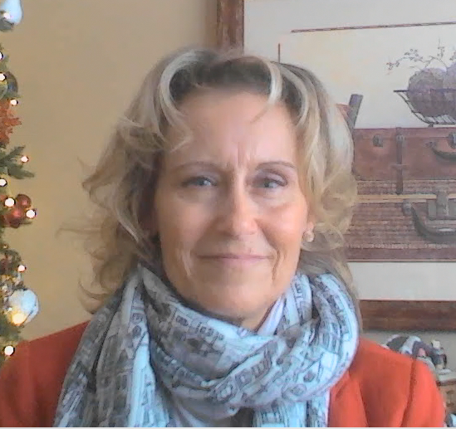
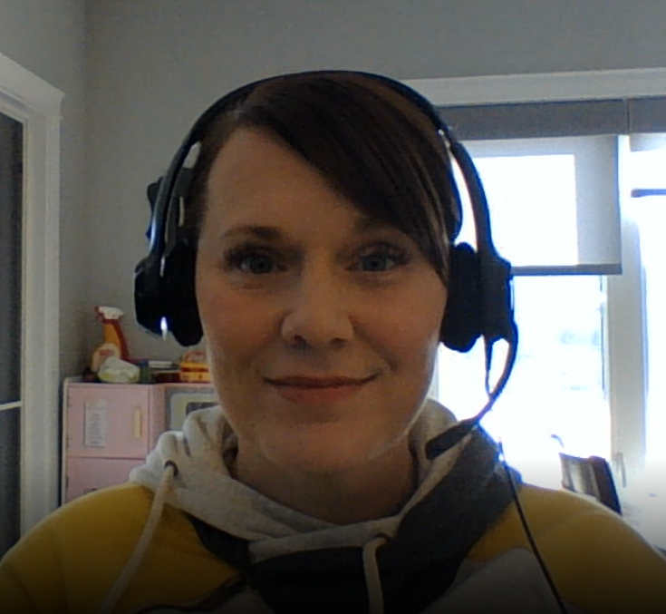
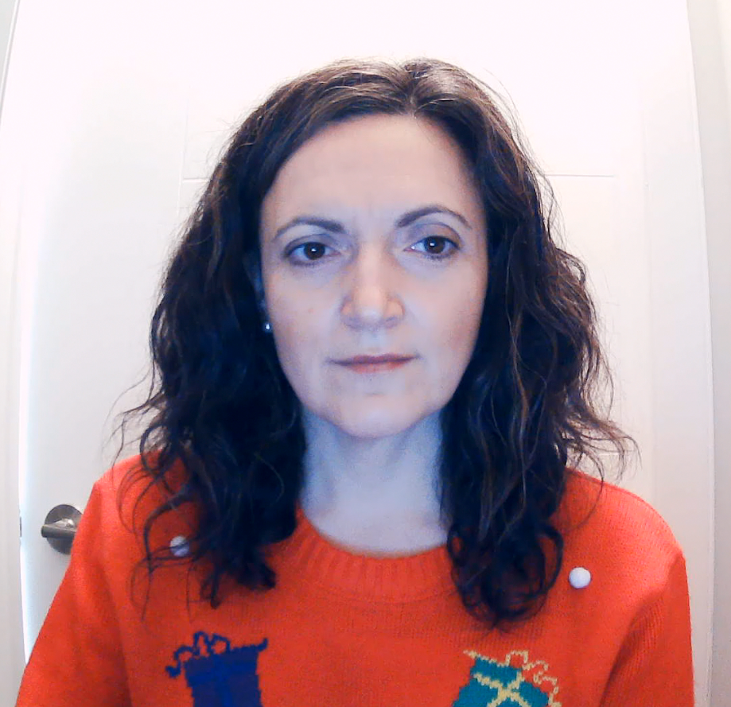
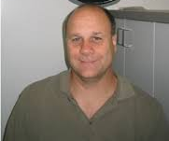
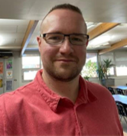
加拿大薩省-線上課程教師團隊
ELA A10
Sherven
ELA B10
Danielle Sasbrink-Harkema
ELA 20, A30
Elizabeth Breese
ELA B30 Ken Hodson
PC 30
Kevin Harbidge
Physics 30
Joshua Balaberda
Indigenous Study 30
Todd Paslawski
ELA A10
Scott Allen

Slide 43
費用
5

Slide 44
科目 | 修課時間 | 加拿大學分費用
English 10A | 高一上 | CAD1,600
English 10B | 高一下 | CAD1,600
Pre- Calculus 30 | 高一下 | CAD1,600
English 20 | 高一升高二暑假 | CAD1,600
選修科目 | 高二上 | CAD1,600
English 30A | 高二上 | CAD1,600
English 30B | 高二下 | CAD1,600
社會 30 | 高二下 | CAD1,600
總計CAD12,800 |  | 台幣約28.16萬
每位學生
加拿大課程費
15人以上開班
費用每學期由學校收齊後
加幣匯款至薩省教育局帳戶
*此學費為110學年之費用，實際學費依教育局所訂調整 *匯率以1:22計算，實際費用依當時匯率計算

Slide 45
科目 | 修課時間 | 加拿大學分費用
English 10A | 高一上 | CAD1,600
English 10B | 高一下 | CAD1,600
Pre- Calculus 30 | 高一下 | CAD1,600
English 20 | 高一升高二暑假 (加拿大實體課) | CAD5,000
選修科目 | 高二上 | CAD1,600
English 30A | 高二上 | CAD1,600
English 30B | 高二下 | CAD1,600
社會 30 | 高二下 | CAD1,600
總計CAD16,200 |  | 台幣約35.64萬
暑期出國
每位學生
加拿大課程費
15人以上開班
費用每學期由學校收齊後
加幣匯款至薩省教育局帳戶
*此學費為110學年之費用，實際學費依教育局所訂調整 *匯率以1:22計算，實際費用依當時匯率計算

Slide 46
Q & A

Slide 47
聯繫資訊
台南市天主教德光高級中學
通訊地址: 701台南市東區德光街106號
連絡電話: (06)289-4560#220

Slide 48
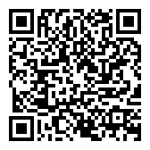
簡報電子檔

